Slide 1
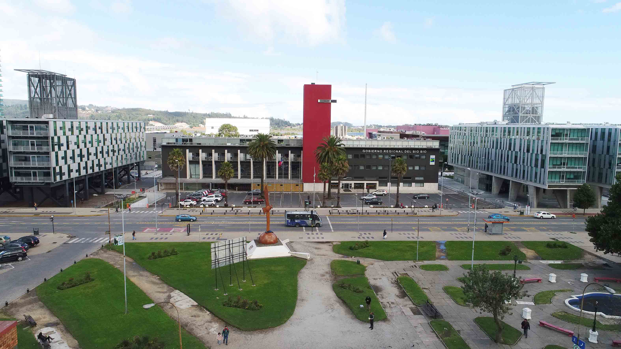
INFORME CUARTO TRIMESTRE 2022.
Ejecución Financiera y Presupuestaria.
UNIDAD DE CONTROL
Gobierno Regional del Biobío.

Slide 2
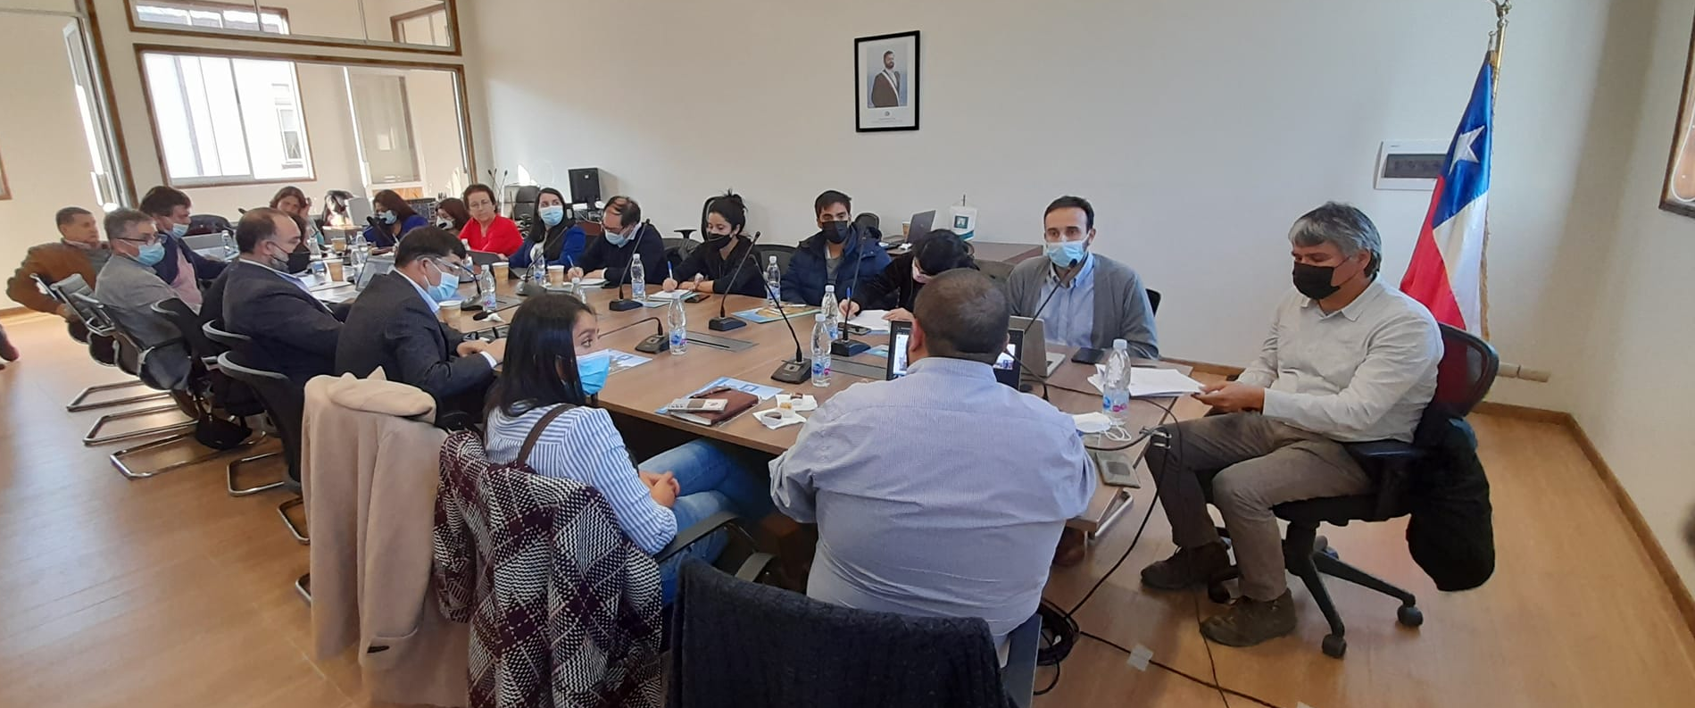
I) PROGRAMA DE FUNCIONAMIENTO
X|
CONCEPTO PRESUPUESTARIO | LEY DE PRESUPUESTO | INGRESOS DEVENGADOS 4° TRIMESTRE | TOTAL INGRESOS DEVENGADOS AL 31-12-22
INGRESOS | $8.185.816.000 | $2.493.239.189 | $7.511.815.680
05 TRANSFERENCIAS CORRIENTES |  | $2.462.045.000 | $7.433.423.529
08 OTROS INGRESOS CORRIENTES |  | $31.194.189 | $78.392.151
EJECUCIÓN PRESUPUESTARIA |  | 30,46% | 91,77%
1ER T. 17,55% - 2DO T. 21,60% - 3ER T. 22,16%
CONCEPTO PRESUPUESTARIO | LEY DE PRESUPUESTO | INGRESOS DEVENGADOS 4° TRIMESTRE | TOTAL INGRESOS DEVENGADOS AL 31-12-22
GASTO | $8.185.816.000 | $2.692.608.945 | $7.738.262.765
21_ GASTO EN PERSONAL | $5.415.795.000 | $1.453.270.665 | $5.300.617.118
22_ BIENES Y SERVICIOS DE CONSUMO | $1.239.244.000 | $562.237.799 | $1.114.229.074
24_ TRANSFERENCIAS CORRIENTES | $803.503.000 | $260.035.725 | $776.493.441
26_ OTROS GASTOS CORRIENTES | $283.179.000 | $283.175.157 | $283.175.157
29_ ADQUISICION DE ACTIVOS NO FINANCIEROS | $310.027.000 | $133.889.599 | $196.719.381
34_ SERVICIO DE LA DEUDA | $67.039.000 | $0 | $67.028.594
35_ SALDO FINAL DE CAJA | $67.029.000 | $0 | $0
EJECUCIÓN PRESUPUESTARIA |  | 32,90% | 94,50%
1ER T.: 19,00% - 2DO T. 21,10% - 3ER T. 21,50%

Slide 3
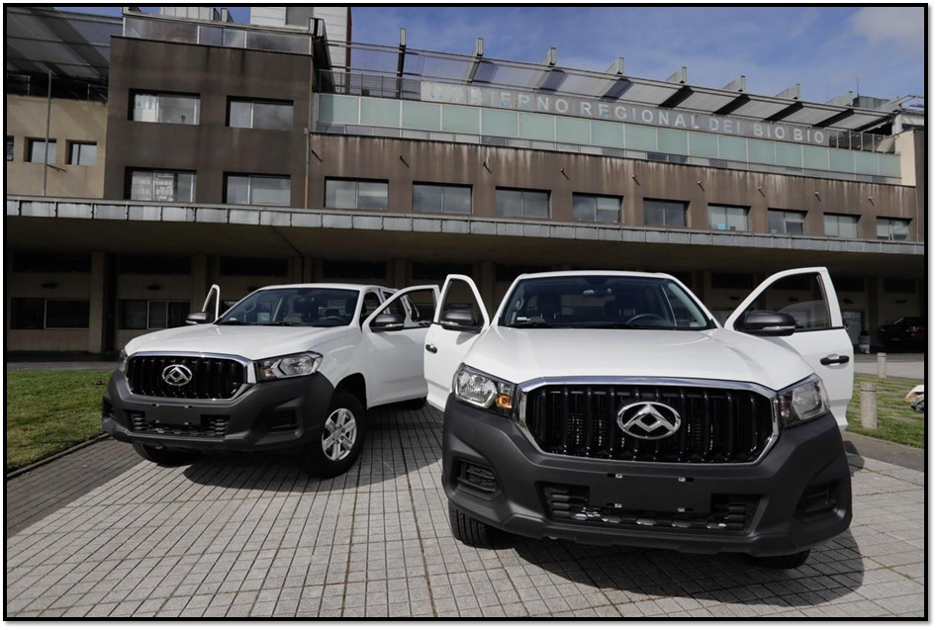
CONCEPTO PRESUPUESTARIO | LEY DE PRESUPUESTOS | EGRESOS DEVENGADOS 4° TRIMESTRE | % DEVENGADO 4° TRIMESTRE | TOTAL EGRESOS DEVENGADOS AL 31.12.22 | % DEVENGADO AL 31.12.22
GASTO | $8.185.816.000 | $2.692.608.945 | 32,89% | $7.738.262.765 | 94,53%
21 - GASTO EN PERSONAL | $5.415.795.000 | $1.453.270.665 | 26,83% | $5.300.617.118 | 97,87%
22 - BIENES Y SERVICIOS DE CONSUMO | $1.239.244.000 | $562.237.799 | 45,37% | $1.114.229.074 | 89,91%
24 - TRANSFERENCIAS CORRIENTES | $803.503.000 | $260.035.725 | 32,36% | $776.493.441 | 96,64%
26_ OTROS GASTOS CORRIENTES | $283.179.000 | $283.175.157 | 100,00% | $283.175.157 | 100,00%
29 - ADQUISICION DE ACTIVOS NO FINANCIEROS | $310.027.000 | $133.889.599 | 43,19% | $196.719.381 | 63,45%
EJECUCIÓN PRESUPUESTARIA |  | 32,89% |  | 94,53%
PERSONAL DE PLANTA, CONTRATA, OTRAS REMUNERACIONES.
VESTUARIO, COMBUSTIBLES, MANTENCIONES, MATERIALES DE USO Y CONSUMO, SERVICIOS BÁSICOS, PUBLICIDAD Y DIFUSIÓN, SERV. GENERALES, ARRIENDOS, SERV. FINANCIEROS Y SEGUROS, SERVICIOS TÉCNICOS Y PROFESIONALES, OTROS GASTOS EN BS Y SERVICIOS.
DIETAS SESIONES, DIETAS COMISIONES, DIETA ANUAL, PASAJES Y REEMB. SERVICIOS EN EL PAÍS, GASTOS NO REEM. LEY 20.817 NACIONAL, SEGURO CONTRA ACCIDENTES DEL TRABAJO.
PAGOS A TERCEROS.
MOBILIARIO Y OTROS, EQUIPOS INFORMÁTICOS.

Slide 4
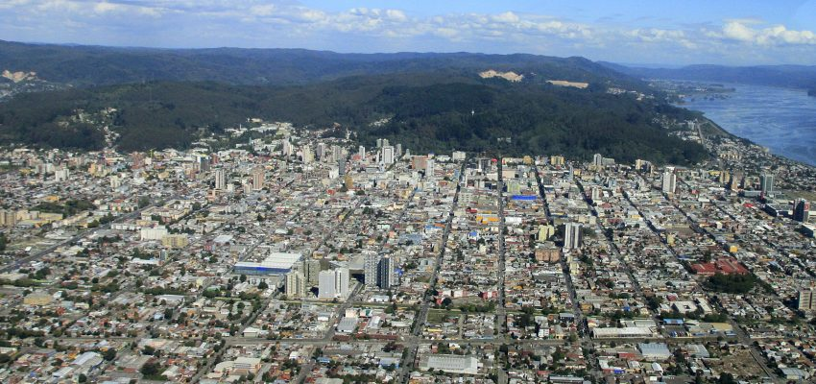
X|
II) PROGRAMA INVERSIÓN REGIONAL
INGRESO PRESUPUESTARIO | LEY DE PRESUPUESTOS | INGRESOS DEVENGADOS 4° TRIMESTRE 2022 | TOTAL INGRESOS DEVENGADOS AL 31.12.22
INGRESOS | $115.079.053.000 | $50.452.388.256 | $ 123.074.697.126
06 RENTAS DE LA PROPIEDAD |  | $14.531.805 | $ 60.008.586
08 OTROS INGRESOS CORRIENTES |  | $220.243.981 | $ 4.834.177.131
12 RECUPERACION DE PRESTAMOS |  | $53.155.470 | $ 219.283.972
13 TRANSFERENCIAS PARA GASTOS DE CAPITAL |  | $50.164.457.000 | $ 117.961.227.437
15 SALDO INICIAL DE CAJA |  | $0 | $0
EJECUCIÓN PRESUPUESTARIA |  | 43,84% | 106,95%
1ER T.: 8,17% - 2DO T. 32,17% - 3ER T. 22,77%
GASTO PRESUPUESTARIO | LEY DE PRESUPUESTOS | GASTOS DEVENGADOS 4° TRIMESTRE 2022 | TOTAL GASTOS DEVENGADOS AL 31.12.22
GASTOS | $104.875.775.000 | $40.915.733.194 | $104.480.086.911
22 BS Y SERVICIOS DE CONSUMO | $52.824.000 | $41.078.238 | $41.898.390
24 TRANSF. CORRIENTES | $6.990.608.000 | $2.971.509.462 | $6.987.966.421
26 OTROS GASTOS CORRIENTES | $60.699.000 | $60.697.826 | $60.697.826
29 ADQ. DE ACTIVOS NO FINANCIEROS | $5.781.547.000 | $2.915.392.712 | $5.781.124.290
31 INICIATIVAS DE INVERSION | $21.575.343.000 | $7.595.299.495 | $21.561.775.844
33 TRANSF. DE CAPITAL | $70.414.754.000 | $27.331.755.461 | $70.046.624.140
EJECUCIÓN PRESUPUESTARIA |  | 39,01% | 99,62%
1ER T.: 6,97% - 2DO T. 42,21% - 3ER T. 11,43%

Slide 6
CONCEPTO PRESUPUESTARIO | LEY PRESUPUESTOS | GASTOS DEVENGADOS 4° TRIMESTRE | GASTOS DEVENGADOS AL 31-12-22 | % EJECUCIÓN
22 BIENES Y SERVICIOS DE CONSUMO | $52.834.000 | $41.078.238 | $41.898.390 | 79,30%
Publicaciones Diario Oficial de extractos de resoluciones que prohíben tránsito por distintas vías Regionales
SUBTITULO 22,
BIENES Y SERVICIOS DE CONSUMO
CONCEPTO PRESUPUESTARIO | LEY PRESUPUESTOS | GASTOS DEVENGADOS 4° TRIMESTRE | GASTOS DEVENGADOS AL 31-12-22 | % EJECUCIÓN
24 TRANSFERENCIAS CORRIENTES | $6.990.608.000 | $2.971.509.462 | $6.987.966.421 | 100,0%
SUBTITULO 24,
BIENES Y SERVICIOS DE CONSUMO
concepto presupuestario | nombre iniciativa | PROVINCIA/ comuna | GASTO 2022
2401100 | SUBVENCIONES 7% A ENTIDADES PRIVADAS | REGIONAL | $4.514.946.000
2401002 | SUBSIDIO PARA LA OPERACIÓN DE SISTEMA DE AUTOGENERACION DE ENERGIA EN ISLA MOCHA | ARAUCO/ Lebu | $362.925.959
2401002 | SUBSIDIO A LA OPERACION DE SISTEMA DE AUTOGENERACION DE ENERGIA EN ISLA SANTA MARIA | CONCEPCIÓN / coronel | $699.094.048
2401007 | Corporación Cultural Teatro Regional Del Biobío | REGIONAL | $380.000.000
2403002 | SUBSIDIO PARA LA OPERACIÓN DE SISTEMA DE AUTOGENERACION DE ENERGIA EN ISLA MOCHA | Arauco / Lebu | $136.500.000
2403010 | mantención de áreas verdes santa juana | CONCEPCIÓN/ santa Juana | $293.913.000
2403011 | Planta de reciclaje y compostaje de Santa Juana | CONCEPCIÓN/ santa Juana | $300.587.414
2403100 | SUBVENCIONES 7% A ENTIDADES Públicas | REGIONAL | $300.000.000
 |  |  | $6.987.966.421

Slide 7
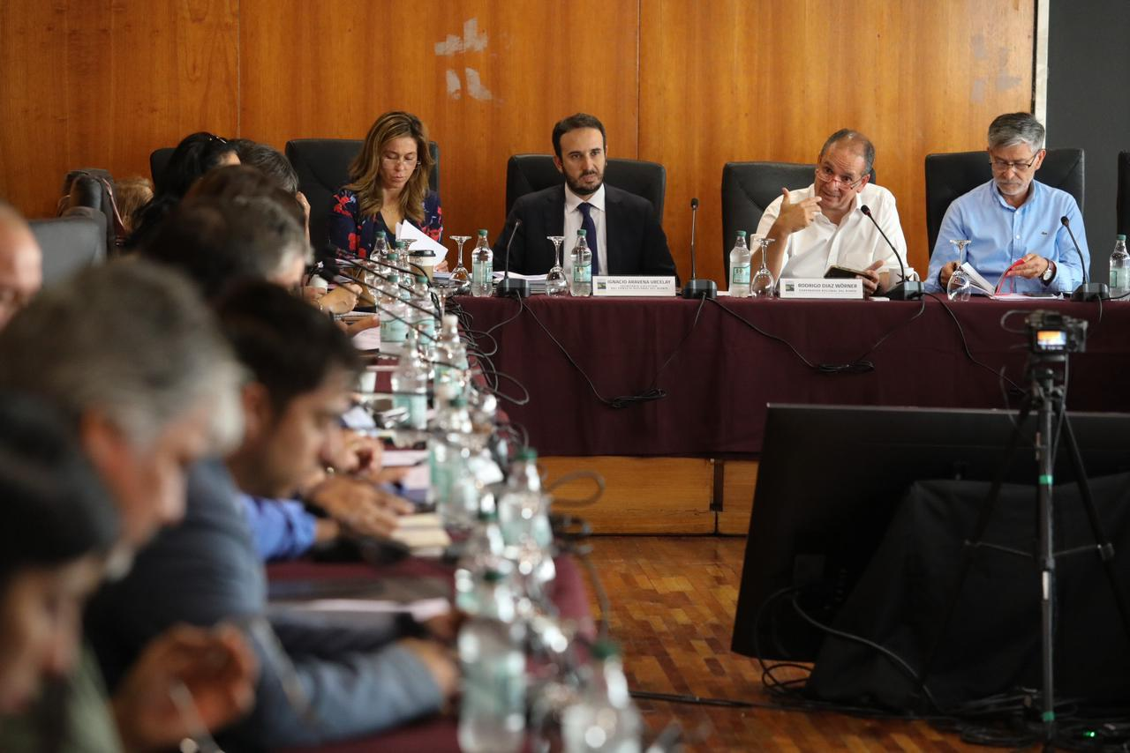
CONCEPTO PRESUPUESTARIO | LEY PRESUPUESTOS | GASTOS DEVENGADOS 4° TRIMESTRE | GASTOS DEVENGADOS AL 31-12-22 | % EJECUCIÓN
26 OTROS GASTOS CORRIENTES | $60.699.000 | $60.697.826 | $60.697.826 | 100%
SUBTITULO 26
ADQUISICIÓN DE ACTIVOS NO FINANCIEROS
CÓDIGO BIP | ÍTEM | NOMBRE INICIATIVA | MONTO ($) | OBSERVACIÓN
30255973 | 01 | REPOSICION LICEO FRESIA MULLER, LEBU | $ 344.010 | Devolución de descuento en pago realizado por año 2020.
30113022 | 02 | REPOSICION ESTADIO MUNICIPAL DE SAN GREGORIO, COMUNA DE ÑIQUEN | $ 60.288.096 | Pago remanente causa rol C-1227-2019.
30154775 | 02 | MEJORAMIENTO CAMINO BASICO INTERMEDIO, RUTA O-250 DICHATO-MENQUE, TOME | $ 65.720 | Pago saldo de intereses por atraso en pago, de conformidad a instrucción de Contraloría.
TOTAL EJECUCIÓN |  |  | $60.697.826

Slide 8
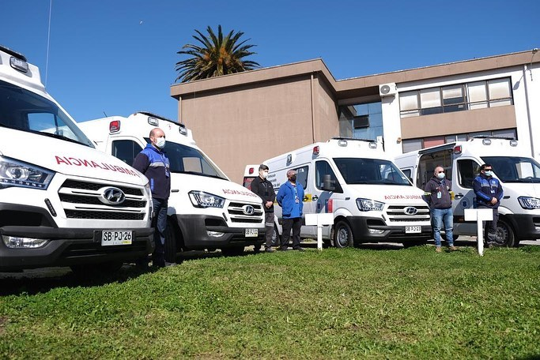
CONCEPTO PRESUPUESTARIO | LEY PRESUPUESTOS | GASTOS DEVENGADOS 4° TRIMESTRE | GASTOS DEVENGADOS AL 31-12-22 | % EJECUCIÓN
29 ADQUISICION DE ACTIVOS NO FINANCIEROS | $5.781.547.000 | $2.915.392.712 | $5.781.124.290 | 100,0%
SUBTITULO 29
ADQUISICIÓN DE ACTIVOS NO FINANCIEROS
NOMBRE INICIATIVA | CERTIF. CORE | AÑO APROBACIÓN | COMUNA | GASTO AL 31 DIC 2022
REPOSICION AMBULANCIAS ESTABLECIMIENTOS RED SERVICIO DE SALUD CONCEPCION | 6739 | 2021 | CONCEPCION | $271.891.200
REPOSICION AMBULANCIA CESFAM LEBU NORTE, LEBU | 6494 6497 | 2021 | LEBU | $ 55.692.000
REPOSICION AMBULANCIAS BASICAS HOSPITAL DE CURANILAHUE | 6459 6804 | 2021 | PROVINCIAL | $136.850.000
REPOSICION AMBULANCIA AEA COVID19 HOSPITAL DE CURANILAHUE | 6631 | 2021 | REGIONAL | $ 86.180.000
REPOSICION AMBULANCIAS HOSPITAL GUILLERMO GRANT BENAVENTE | 6697 | 2021 | REGIONAL | $204.107.339
REPOSICION 05 AMBULANCIAS DE TRASLADO DAS TALCAHUANO | 6703 | 2021 | TALCAHUANO | $337.016.780
ADQUISICION CARPA PARA FERIAS Y EVENTOS CULTURALES COMUNA DE QUILACO | 6122 | 2020 | QUILACO | $207.000.500
ADQUISICION CAMION Y EQUIPO PERFORADOR DE POZOS ALTO BIOBIO | 6688 | 2021 | ALTO BIO BIO | $216.210.017

Slide 9
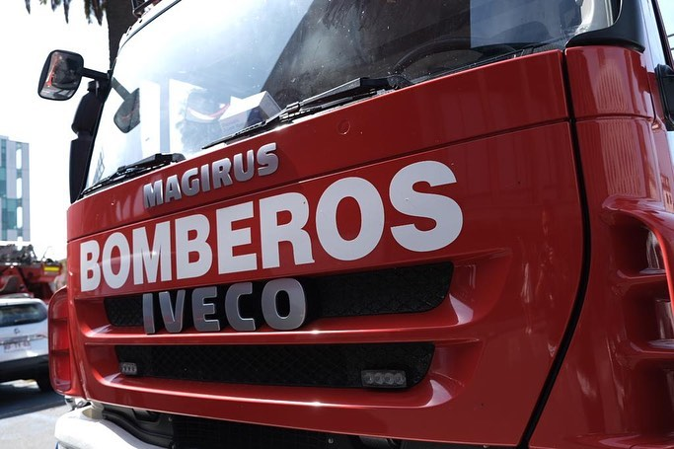
SUBTITULO 31 Iniciativas de Inversión.
CONCEPTO PRESUPUESTARIO | LEY PRESUPUESTOS | GASTOS DEVENGADOS 4° TRIMESTRE | GASTOS DEVENGADOS AL 31-12-22 | % EJECUCIÓN
31 INICIATIVAS DE INVERSION | $21.575.343.000 | $7.595.299.495 | $21.561.775.844 | 99,9%
CONCEPTO PRESUPUESTARIO | GASTOS DEVENGADOS 4° TRIMESTRE | GASTOS DEVENGADOS AL 31-12-22 | % EJECUCIÓN
31-01 ESTUDIOS | $82.922.992 | $142.792.992 | 0,7%
31-02 PROYECTOS | $7.459.613.437 | $21.307.361.820 | 98,8%
31-03 PROGRAMAS | $52.763.066 | $111.621.032 | 0,5%
 | $7.595.299.495 | $21.561.775.844 | 99,94%

Slide 10
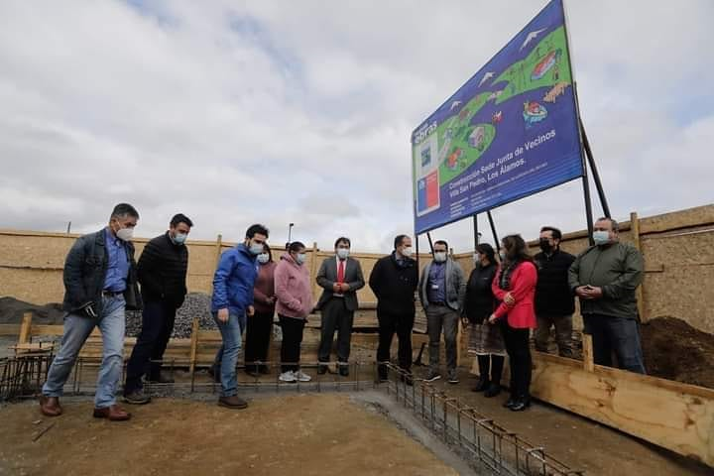
CONCEPTO PRESUPUESTARIO | LEY PRESUPUESTOS | GASTOS DEVENGADOS 3ER TRIMESTRE | GASTOS DEVENGADOS AL 30-09-2022 | % EJECUCIÓN
31 INICIATIVAS DE INVERSION | $21.525.169.000 | $4.248.829.265 | $13.966.476.349 | 64,88%
SUBTITULO 33 Transferencias de capital.
CONCEPTO PRESUPUESTARIO | GASTOS DEVENGADOS 3ER TRIMESTRE | GASTOS DEVENGADOS AL 30-09-2022 | % EJECUCIÓN
31-01 ESTUDIOS | $52.100.000 | $59.870.000 | 0,28%
31-02 PROYECTOS | $4.196.729.265 | $13.847.748.383 | 64,33%
31-03 PROGRAMAS | $0 | $58.857.966 | 0,27%
 | $4.248.829.265 | $13.966.476.349 | 64,88%
CONCEPTO PRESUPUESTARIO | LEY PRESUPUESTOS | GASTOS DEVENGADOS 4° TRIMESTRE | GASTOS DEVENGADOS AL 31-12-22 | % EJECUCIÓN
33 TRANSFERENCIAS DE CAPITAL | $70.414.754.000 | $27.331.755.461 | $70.046.624.140 | 99,5%
CONCEPTO PRESUPUESTARIO | GASTOS DEVENGADOS 4° TRIMESTRE | GASTOS DEVENGADOS AL 31-12-22 | % EJECUCIÓN
33-01 AL SECTOR PRIVADO | $19.896.339.000 | $50.702.547.000 | 72,01%
33-03 A OTRAS ENTIDADES PUBLICAS | $7.435.416.461 | $19.344.077.140 | 27,47%
 | $27.331.755.461 | $70.046.624.140 | 99,5%

Slide 11
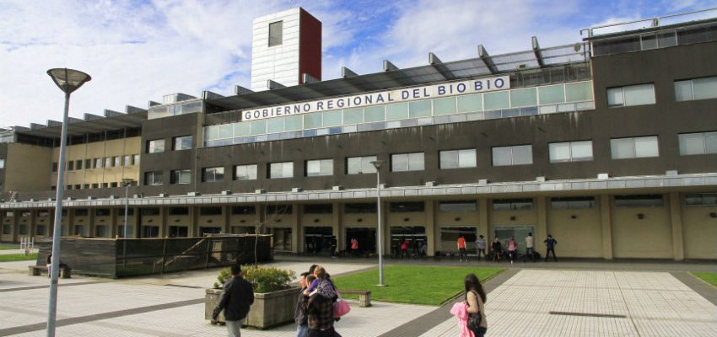
I) LICITACIONES PUBLICAS
TIPO | CANTIDAD | MONTO
LICITACIONES CERRADAS | 3 | $ 2.088.576.500
LICITACIONES DESIERTAS | 1 | $ 159.527.000
LICITACIONES ADJUDICADAS | 4 | $ 112.600.000
TOTAL | 8 | $2.360.703.500

Slide 12
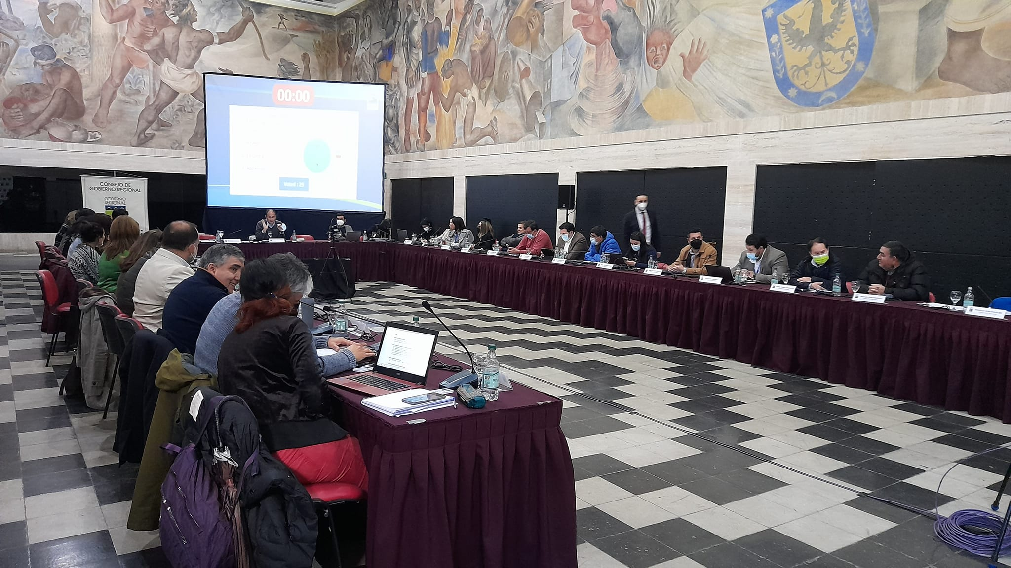
MUCHAS GRACIAS

